Slide 1
SOCIEDAD. ADOLESCENCIA. VIOLENCIA
Víctimas o victimarios
UNA INVITACIÓN A PENSAR
Dr. Cándido Roldán
Tucumán. Mayo 2008

Slide 2
CONCEPTUALIZACIÓN
Defino a la violencia como la expresión física, escrita, verbal o gestual que parte de un individuo o grupo de personas y está dirigida a personas, grupo de personas o instituciones, sean estas físicas o ideológicas. Ella es portadora de un mensaje de protesta o desacuerdo y se utiliza cuando otros canales de expresión-comunicación están cerrados o no existen.

Slide 3
ESCUCHA
NECESIDADES
RESPUESTA
LA FALTA DE RESPUESTAS A LAS NECESIDADES DE LAS PERSONAS, GENERAN SITUACIONES POTENCIALES DE VIOLENCIA.

Slide 4
ESCENARIOS SOCIALES
*ECONÓMICO
*NARCOTRÁFICO
*CULTURAL

Slide 5
ESCENARIO ECONÓMICO
PERSONAS
FAMILIAS
HIJOS
INSTITUCIONES
SALUD
EDUCACIÓN
JUSTICIA
SEGURIDAD

Slide 6
EN LOS SECTORES POBRES:
Solo el 10% tiene la SC
En la franja de pobres el 75% no completaron la secundaria y dentro de ese porcentaje el 50% no completaron la primaria
1.800.000 jóvenes de 15 a 24 años no estudian, no trabajan, no buscan empleo y tampoco colaboran con las tareas del hogar (19.1% de la población de esa edad. En cuatro años aumentó el 39.1%.
Fuente: SITEAL (Sistemas de Información de Tendencias Educativas en América Latina)

Slide 7
Las PROBALIDADES
que un niño pobre culmine el 3 EGB es del 48% contra el 93% de la clase rica
que un niño pobre termine la secundaria es del 27% contra el 83% de los niños rico
No Terminan Secundario:
Jujuy 46.1%; Formosa 52.9%; Salta 54.6%; Buenos Aires 55.9%; Córdoba 57%

Slide 8
ESCENARIO DEL NARCOTRÁFICO
NARCOECONOMÍA
NARCOTERRORISMO
CORRUPCIÓN
GRUPOS MAFIOSOS
SOBRE LOS GOBIERNOS
SOBRE LAS POBLACIONES

Slide 9
ESCENARIO CULTURAL
GRAN INFLUENCIA DE LOS MEDIOS DE COMUNICACIÓN
FORMADOR DE IDENTIDAD Y COMPORTAMIENTOS CULTURALES
CARACTERIZADOS:
INDIVIDUALISMO
COMPETITIVIDAD
EXCELENCIA
EL CONSUMISMO
RECONOCIMIENTO SOCIAL A TRAVÉS DE LOS BIENES MATERIALES Y LA IMAGEN

Slide 10
AGRESIÓN- VIOLENCIA
Es impulsiva
No pensada
Transitoria
Brusca
Rápida
Imprevista
INCONCIENTE
Es intencional
Tiene una intención
Tiene un objetivo
Busca hacer daño
ES CONCIENTE

Slide 11
VIOLENCIA JUVENIL
Javier Elzo
Violencia racista
Violencia xenófoba
Violencia revolucionaria nacionalista
Violencia antisocial: en este tipo de violencia
cuando se habla de violencia juvenil. Jóvenes marginados y excluidos del progreso social y donde
donde las diferencias entre ricos y pobres está muy
marcada.

Slide 12
Violencia gratuita:
-no responde a objetivos estratégicos, ni a desarraigo ni a marginación. Ej.: quema de bolsas de basura, roturas de lámparas de alumbrado público.
-violencia lúdica
-violencia que dá identidad
-violencia en la que participan jóvenes incapaces de asumir frustraciones, respetar límites y todo aquello que aparece como autoridad

Slide 13
EL JOVEN VICTIMARIO
FATORES PERSONALES PSICOPATOLOGICOS
FAMILIAS DESESTRUCTURADAS CON MODELOS VINCULARES VIOLENTOS
CONVIVENCIA CON MODELOS VINCULARES VIOLENTOS
CUANDO SE SIENTEN MARGINADOS, DESARRAIGADOS Y FRUSTRADOS DE UN MEDIO SOCIAL QUE LES MUESTRA UNA SOCIEDAD DEL BIENESTAR Y EL POSEER BIENES MATERIALES A LOS CUALES NO PUEDEN ACCEDER
EXCLUSIÓN SOCIAL O LABORAL
PERTENENCIA A REDES SOCIALES DE RIESGO

Slide 14
CONSECUENCIAS
AUMENTO DE LAS DESIGUALDADES
INEQUIDAD
EXCLUSION SOCIAL
INCERTIDUMBRE POR EL FUTURO
DEBILITAMIENTO DE LAS INSTITUCIONES SOCIALES Y LAS FAMILIAS
RUPTURA DE LAS RELACIONES SOCIALES
AUSENCIA DE MODELOS VÁLIDOS
AUSENCIA DE ESPIRITUALIDAD

Slide 15
CONCLUSIONES
Las dimensiones de la marginalidad son muchas
No se puede dar una respuesta global
Sobre algunas causa visibles se puede sugerir orientaciones que permitan aportar soluciones para disminuir los futuros comportamientos marginales
Dentro de la pobreza urbana existe un segmento que empieza a apartarse de los patrones socialmente aceptable

Slide 16
El descenso a los niveles de pobreza suele ir acompañado de un aumento de aspiraciones de consumo (TV)
El convivir con un solo adulto, hogares incompletos, facilita la posibilidad de asumir comportamientos antisociales
Los accesos a los canales legítimos de movilidad social como la escuela y el trabajo, no se acompañaron del desarrollo de capacidades para hacer uso de las oportunidades que dichos canales brindan.
Esta explicación es la que tiene mayor peso para comprender el aumento de comportamientos marginales entre jóvenes pobres urbanos
El condicionamiento que lo económico y lo político tiene en la generación de estas variables

Slide 17
Una señal es el aumento de los comportamientos delictivos y consumo de drogas
El esquema mas aceptado para explicar la marginalidad se centra entre:
*las personas aspiran lograr metas legítimas
*demandando estructuras que brinden
oportunidades
*muchas cuentan con capacidades limitadas
para hacer uso de los medios legítimos
Se pone el acento, en los procesos que están afectando la formación de esas capacidades en los estratos bajos urbanos

Slide 18
Hay un deterioro entre las estructuras de oportunidades que brinda la sociedad y el desarrollo de capacidades, que impactan especialmente en poblaciones de adolescentes y jóvenes pobres
Esto se agrava por los niveles de calificación que se requiere para los jóvenes que aspiran a un empleo
Esto se acompaña y acentúa por el debilitamiento de las estructuras familiares

Slide 19
La falta de correspondencia entre estructura familiar, estructuras sociales que brindan oportunidades para desarrollar capacidades y las estructuras productivas, se las reconoce como una fuente importante generadora de marginalidad.
Esta situación se potencializa por:
*cambios en las estructuras sociales
*tendencia al aislamiento social de importantes segmentos de poblaciones pobres
*segregación habitacional
*segmentación de los servicios (especialmente educación y salud)

Slide 20
¿QUE HACER?
No hay soluciones mágicas
La violencia infantil y juvenil es compleja por ser multifactorial sus orígenes
El primer paso, es comprenderla y saber que podemos realizar actividades preventivas con diferentes enfoques
Estos incluyen políticas y cambios en el entorno local
Si realmente estamos preocupados, debemos ocuparnos y ocuparse significa participar en espacios de interacción local para encontrar en forma participativa respuestas que atenúen el problema.

Slide 21
EN LO INMEDIATO
Las actuales estrategias de seguridad y represión de las conductas delictivas deben ser respetadas, a la vez ,deben ser analizadas y actualizadas dentro del marco jurídico, respetando la Convención Internacional de los Derechos del Niño, incluida dentro de nuestra Constitución y que sienta la Doctrina de Protección Integral.
Las políticas y las leyes deben ser acompañadas con educación y cambios de actitud por parte de todos los integrantes del cuerpo social y no solamente de los adolescentes y jóvenes
Debe implementarse POLÍTICAS PÚBLICAS INTEGRALES, específicas para esta población, con financiación genuina y no incluirlos dentro de los programas destinados a la niñez

Slide 22
EN LO MEDIATO
Conocer que el entorno que rodea a las personas facilita o restringe la violencia
Concientizar de que la única y verdadera alternativa es fortalecer las estructuras familiares e institucionales, como la escuela, sostener su funcionamiento y permanencia
Son estos espacios a nivel local, los que pueden crear condiciones que no profundicen el malestar social; realizando actividades que faciliten la creación de un clima de respeto y convivencia, donde se estimule el cuidado mutuo y la solidaridad
Cualquier otra respuesta sustitutiva es ineficiente, como lo demuestran estadísticas de la población carcelaria de la Prov. de Bs. As. Donde el 70% pasó por los institutos de menores

Slide 23
Crear espacios para interacción social, donde la gente comience a pensar, a ser protagonista y pueda participar de actividades que les permita tomar decisiones para mejorar su calidad de vida.
Esto implica salir del individualismo para introducirse en un modelo solidario.
Son las instituciones de la comunidad local, espacios donde debe darse la reflexión sobre este modelo depredador y expulsivo, que aumenta las desigualdades y la inequidad y que luego se escandaliza por el crecimiento de la violencia

Slide 24
RESPONDIENDO A ESTOS DESAFIOS
Contenidos a trabajar
RESTABLECER LA PARTICIPACIÓN ACTIVA
REFORZAR LA AUTOESTIMA DE LAS PERSONAS
FORTALECER LA CAPACIDAD DE ELABORAR RESPUESTAS CREATIVAS
CONSTRUIR Y PARTICIPAR EN REDES SOCIALES SOLIDARIAS
RESPETAR LA HETEROGENEIDAD DE LAS SITUACIONES, RECURSOS Y PROBLEMAS

Slide 25
INDEPENDIZARSE DE LA RESPUESTA DEL ESTADO
CONSTRUIR NUEVAS ESTRUCTURAS SOCIALES A NIVEL COMUNITARIO
FORTALECER LAS FAMILIAS VULNERABLES
FOMENTAR EN LOS JÓVENES LA RESPONSABILIDAD POR SU PROYECTO PERSONAL, POR SU SALUD SEXUAL Y SUS COMPORTAMIENTOS
ACRECENTAR LOS VALORES ESPIRITUALES
INCENTIVAR Y FORTALECER LOS NUEVOS MATRIMONIOS

Slide 26
Estimular en las personas el desarrollo del juicio crítico. Ayudar a PENSAR
Analizar si el actual sistema socioeconómico favorece su calidad de vida y visualizar situaciones que están en contra de sus valores y los perjudican
Tratar de ahondar las reflexiones sobre los valores y estilos de vida que nos proponen a través de los medios de comunicación
Fomentar la educación no formal para la capacitación laboral para los jóvenes excluidos del sistema
Desjerarquizar el debate focalizado en lo económico y trasladarlo a lo humano, lo social y lo cultural, donde las personas sean protagonista del cambio

Slide 27
No estar ajeno al fenómeno de la globalización, Comprenderlo, pero estimular y construir respuestas locales a las necesidades de la gente
Asociar al modelo asistencialista, estrategias que favorezcan el desarrollo integral de las personas, estimulando sus saberes y capacidades para lograr propuestas y soluciones a sus problemas, ante la ausencia o intervenciones limitadas del Estado.
No ser moralista en las intervenciones, en el análisis y en las respuestas
Testimoniar con nuestros comportamientos, las opiniones que vertimos en estos encuentros

Slide 28
Reflexionar en los encuentros, temas como la masificación, la estandarización, el consumo, el individualismo, la competitividad, características del modelo cultural que nos imponen los medios
Recrear condiciones que permitan el desarrollo de las necesidades humanas fundamentales como: la subsistencia, la protección, el afecto, el entendimiento, la participación, el ocio saludable, la creatividad, el ejercicio de ejercer la libertad responsablemente.

Slide 29
Es razonable pensar que la reducción de la violencia debe combinar acciones que se complementen y donde intervengan personas e instituciones donde se desarrollan altos índices de violencia.
Las intervenciones preventivas deben ir acompañadas de actividades normativas, que incluyan el control de armas de fuego, la venta de alcohol, el control de alcoholemia
El mejoramiento en la calidad de vida, en las oportunidades económicas, intervención y aplicación judicial efectiva y transparente, a igual que las intervenciones del personal de seguridad, programas educativos focalizados en las escuelas, en las instituciones de la comunidad y en los medios de comunicación

Slide 30
Los estudios sobre violencia (Franco Saúl 1998) han demostrado que el crecimiento de la misma se asocia al crecimiento de la desigualdad, más que al de la pobreza, con lo cual tendría mayor relación con la concentración de la riqueza, que con la pobreza, como surge de la opinión pública.

Slide 31
Algunas personas, alguna vez nos planteamos interrogantes, sin encontrar respuestas.
¿por que la Argentina cayó en default? ¿Esto no ha sido intencional?
¿por qué no hay políticas públicas con equidad y financiación genuina para los adolescentes, jóvenes y ancianos?
¿por qué bajar la edad de imputabilidad a los “menores”?
¿Recuerdan la ley de Malthus y Darwin (fin del siglo XIX)? pareciera que aún está vigente.

Slide 32
CARACTERÍSTICAS DE LA GLOBALIZACIÓN
El sistema financiero globalizado, con mayor jerarquía sobre el poder político y dominando y terciarizando la producción (Harvey, 1989).
Las corporaciones productivas locales obligadas a transformarse en corporaciones multinacionales.
La banca transnacional transformada en un poder influyente por encima de los Estados nacionales.
La globalización de los medios de comunicación, el conocimiento y la cultura.
Construcción de teorías y visiones presentadas como criterios de validez universal pero que en realidad, son funcionales a los intereses de los países centrales.
En este espacio, el globalizado, en cada momento histórico, establecen las reglas de juego que articulan el poder global.

Slide 33
LA GLOBALIZACIÓN QUE IGNORAMOS:
EL PODER DEL MUNDO
El Counsil on Foring Relations (CFR) y el Royal Institute for International Affairs (RIIA). En la práctica actúan como uno solo.
El CFR está compuesto por 3.000 personas, 2.400 son estadounidense
Representan a sectores políticos, militares,economistas, educadores, periodistas.
Actúan supuestamente como un foro de debate para mejorar la calidad de vida de los habitantes del mundo.
Su página es www.cfr.org y su presidente honorario David Rockefeller.

Slide 34
LOS VERDADEROS DUEÑOS
DE ESTE PODER
Familias: Rothschild, Rockefeller, Morgan, Carnegie, Harriman, Davison.
Dueños de: petroleras, industria armamentista, bancos, laboratorios, medios de comunicación, universidades privadas. Sectores estratégicos
Bancos: Chase Manhattan, Citibank, Morgan Guaranty Trus.
Universidades: Harvard, Columbia, Stanford, Chicago, Yale, New York, sus dueños son las industrias petroleras
Todos tienen representantes en el CFR, además de los medios, escritores, empresarios, políticos y militares.

Slide 35
OBJETIVOS QUE SE PROPONEN LOGRAR
Dar una aparente forma científica a mucho de los objetivos geopolíticos, económicos o políticos que se persiguen en todo el planeta.
Sembrar ideologías de manera subliminal en el alumnado de estas casas de estudios superiores. Ellos la aplicarán en sus países.
Desviar la investigación científica hacia los fines que sean de utilidad a la elite dominante del CFR.
Diseminar a través de los medios, noticias convenientes y censurar las inconvenientes a la globalización.

Slide 36
EL TRANSFONDO IDEOLÓGICO
Teoría Malthus: describe que mientras las poblaciones humanas se multiplican en forma geométrica, la subsistencia la hacen sólo aritméticamente. Para él la sobrepoblación era el peor peligro del planeta. Guerras, hambrunas, epidemias, son mecanismos “sanos” para limitar la sobrepoblación (siglo XIX, Inglaterra).
Teoría de Darwin o de la selección natural: esta teoría sostiene que las especies mas aptas, que mejor se amoldan al medio, sobreviven y se reproducen y las menos aptas perecen y se extinguen

Slide 37
ESTE SISTEMA PROVOCA
El debilitamiento de los Estados Nacionales y su poder de regulación (Strange, 1996).
Esto da lugar a la globalización de la conducción política.
Esta toma una forma de autoridad plural asociada a Naciones Unidas y al Grupo de los 8.
La erosión de los Estados Nacionales conduce a una incertidumbre regulatoria y socava los sistemas democráticos (Cerny, !990)
La producción se terciariza en países no desarrollados.

Slide 38
TESTIMONIO. Naomi Klein. NO LOGO. El poder de las marcas. Ed. Paidos. 2001. Bs. As.
“independientemente del país donde se hallen las ZONAS DE PRODUCCIÓN PARA LA EXPORTACIÓN (ZPE), la condición de los trabajadores tiene una sorprendente similitud: la jornada laboral es larga, hasta catorce horas en Sri Lanka, doce en Indonesia, dieciseis en China del sur, doce en Filipinas.
La gran mayoría se compone de mujeres, siempre jóvenes y que siempre trabajan para subcontratistas de Corea, Taiwan o Hong Kong.
Los contratistas reciben pedidos de empresas de EE.UU., Gran Bretaña, Japón, Alemania o Canadá.
La gestión del personal es de corte militar, los supervisores son arbitrarios, los sueldos están por debajo del nivel de supervivencia y el trabajo es poco cualificado e insalubre”. CAPITULO 9, Pág.249

Slide 39
CONOCER ESTA REALIDAD NOS PERMITE
Conocer los diferentes escenarios y tomar decisiones adecuadas.
Encontrar algunas explicaciones a situaciones observables (ej. el precario interés por los niños,adolescentes, jóvenes y ancianos, en la región).
Construir líneas de trabajo:
*en instituciones científicas y organizaciones de la sociedad civil.
*elaborar marcos teóricos
*gestionar políticas públicas
*aunar esfuerzos con instituciones afines de la región,
para trabajar en estos escenarios, construyendo una
identidad nacional y/o regional

Slide 40
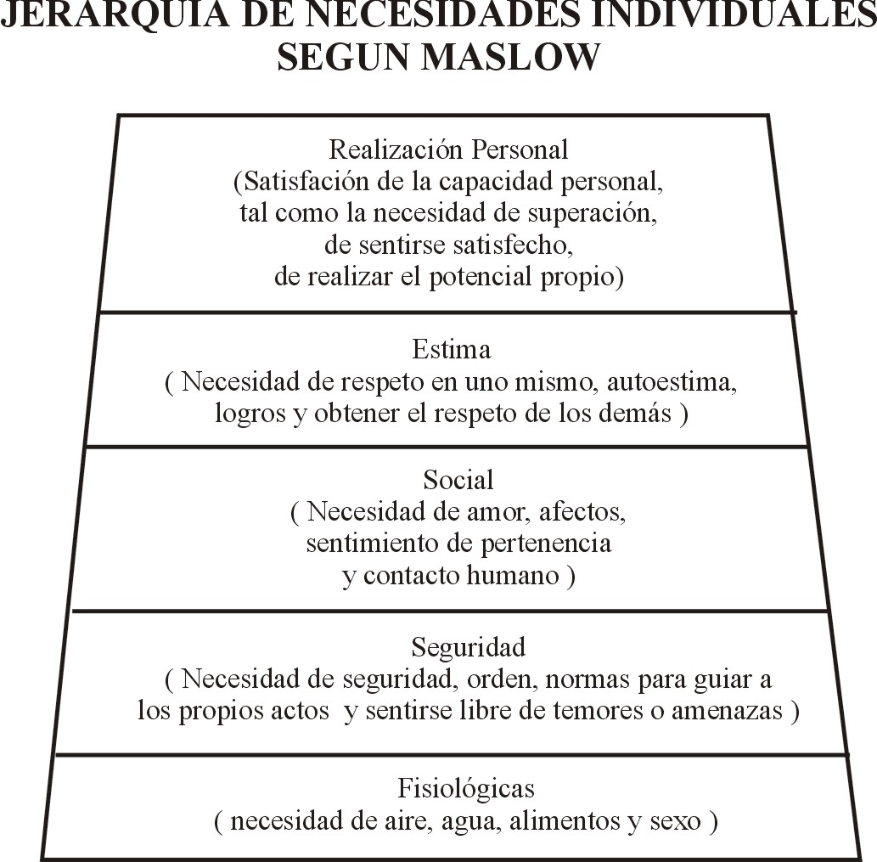

Slide 41
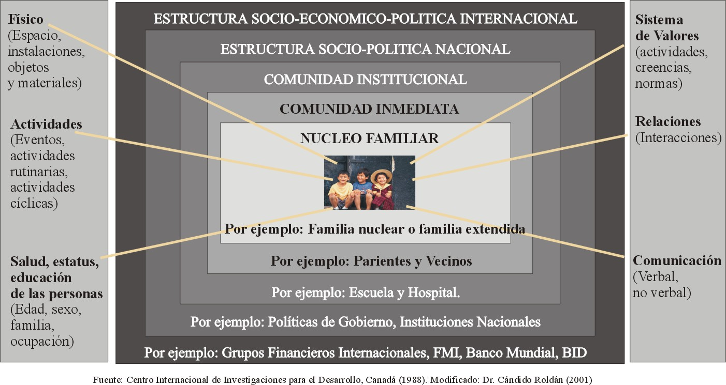

Slide 42
BIBLIOGRAFIA
Investigaciones:
1-HITLER GANÓ LA GUERRA. Walter Graciano.Ed. Sudamericana
Bs. As. 2004
2- NO LOGO. Naomi Klein. Ed. Paidós. Bs. As. 2001
3-LA DOCTRINA DEL SHOCK. Naomi Klein. Bs. As. 2007
4- NADIE VIÓ A MATRIX. Walter Graziano. Ed. Planeta. Bs. As. 2007
Opiniones del autor:
1-VALORES ÉTICOS Y VIDA COTIDIANA. Bernardo Kliksberg. Colección Ensayos. Mili –Amia
2-PENSAR SIN ESTADO. Ignacio Lewkovicz . Ed. Paidós. 2001
3- DESARROLLO Y LIBERTAD. Amartya Sen. Ed- Planeta. 2000
¡GRACIAS!

